Slide 1


ДАЙДЖЕСТ ИННОВАЦИОННОЙ СЛУЖБЫ
ОКТЯБРЬ 2023
Департамент научно-технических программ
и проектов Госкорпорации «Росатом»

Slide 2

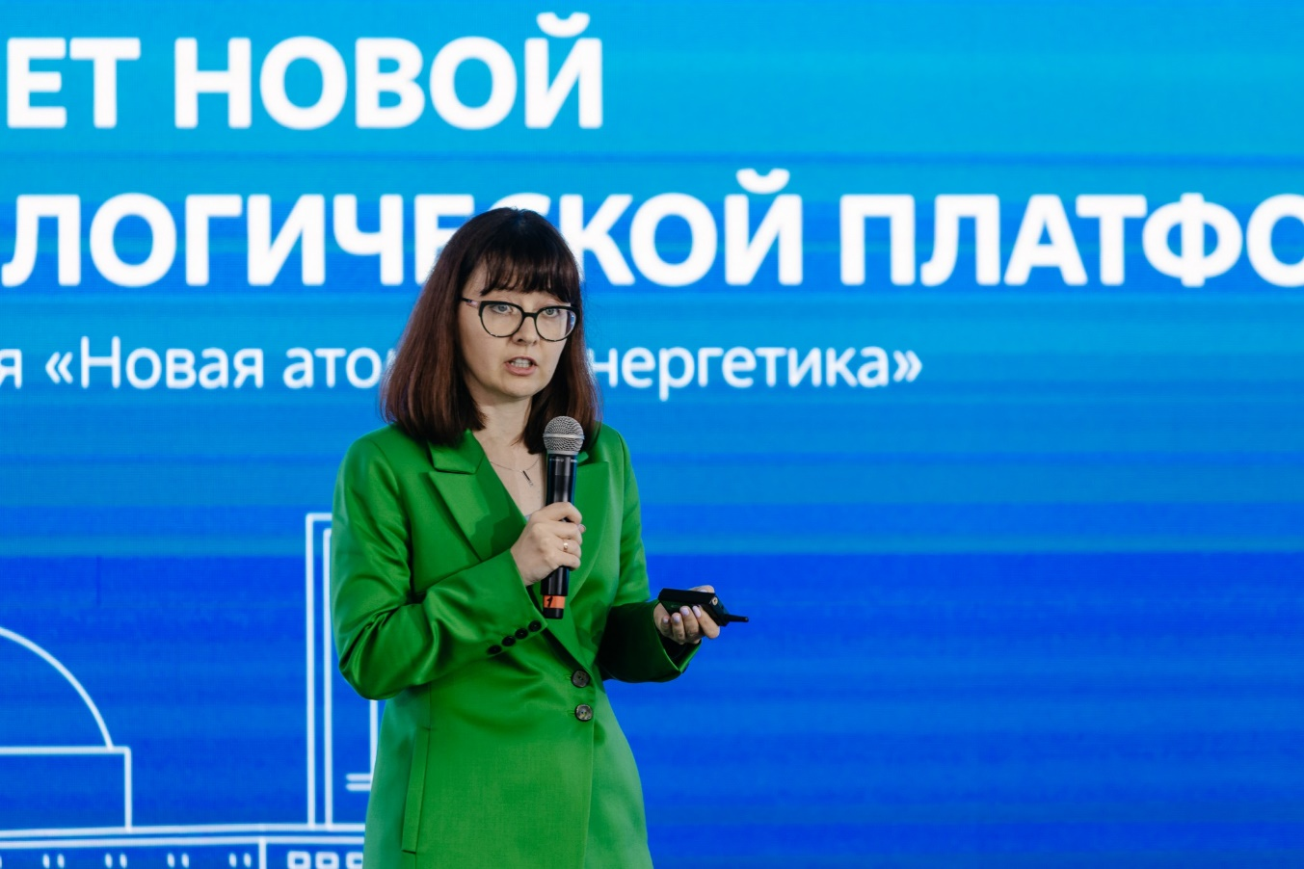


ОКТЯБРЬ 2023
ДЕПАРТАМЕНТ НАУЧНО-ТЕХНИЧЕСКИХ ПРОГРАММ И ПРОЕКТОВ ПРИНЯЛ УЧАСТИЕ В VI ОТРАСЛЕВОЙ КОНФЕРЕНЦИИ «НОВАЯ АТОМНАЯ ЭНЕРГЕТИКА»
20-21 октября 2023 года в г. Сочи состоялась конференция «Новая атомная энергетика» в поддержку реализации стратегической инициативы социально-экономического развития Российской Федерации в области энергетики «Новая атомная энергетика». Мероприятие собрало очно более 170 делегатов, а также около 600 участников онлайн.
Среди участников и слушателей были руководители Госкорпорации «Росатом» и ее организаций, руководители центров ответственности проектного направления «Прорыв», ученые Российской академии наук, эксперты и партнеры проекта.
Директор по управлению научно-техническими программами и проектами — директор Департамента научно-технических программ и проектов Госкорпорации «Росатом» Наталья Ильина выступила на конференции с докладом «Портрет новой технологической платформы». Наталья Александровна обратила внимание участников конференции, что проекту «Прорыв» в этом году исполнилось 12 лет и за это время он приобрел межотраслевой национальный масштаб.
«Мы рассматриваем проект как важный шаг к созданию новой технологической платформы ядерной энергетики, обеспечивающей ее естественную безопасность и окончательное решение проблемы отработавшего ядерного топлива (ОЯТ). Сегодня «Прорыв» — это сердце двухкомпонентной атомной энергетики, благодаря ему сохраняется безусловное мировое лидерство России по направлению ядерные технологии», — подчеркнула Наталья Александровна.
В своем докладе Наталья Ильина отметила необходимость подготовки кадров в профильных университетах, повышения квалификации специалистов в ходе обучения, переподготовки персонала и подчеркнула, что необходима долгосрочная программа подготовки инженерной элиты новой атомной энергетики, а также масштабная программа популяризации атомной энергетики и ядерных технологий, профориентации школьников.

Slide 3
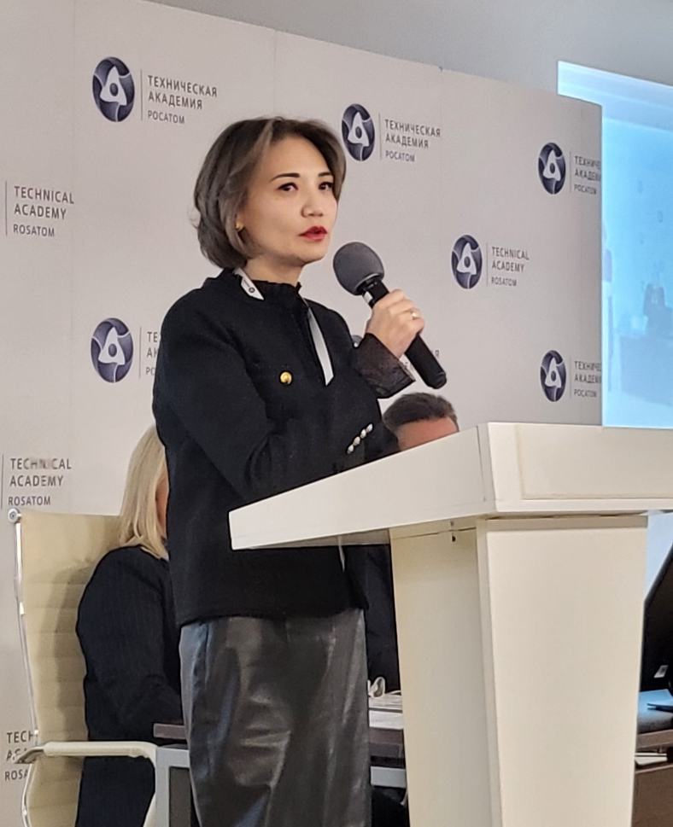
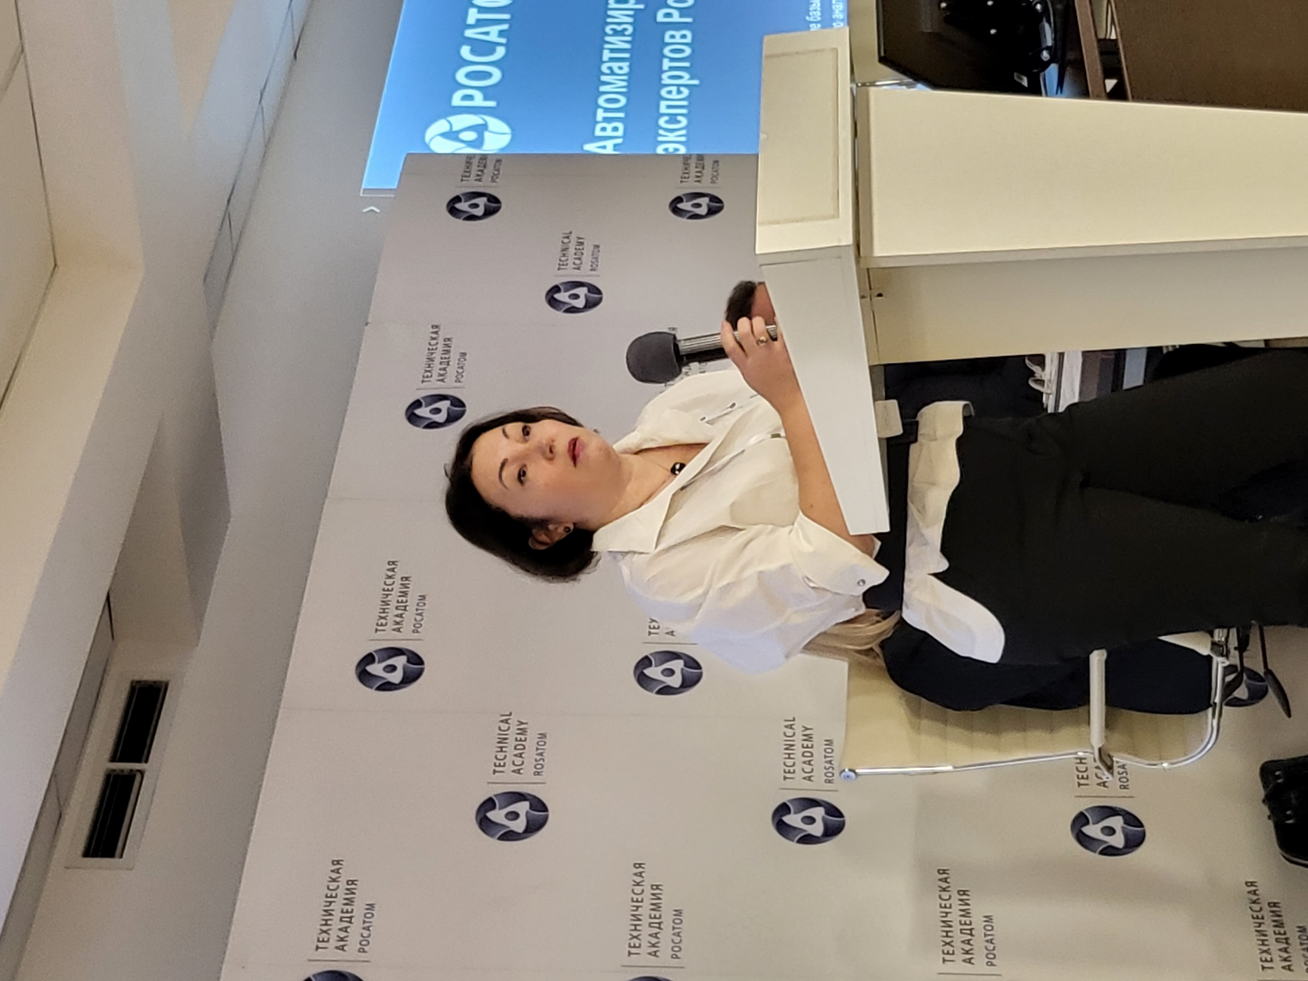
ОКТЯБРЬ 2023
В Росатоме прошел семинар по международным и российским базам данных и архивам научно-технической информации для поддержки деятельности организаций
Отраслевым Центром аналитических исследований и разработок (ЦАИР) частного учреждения «Наука и инновации» совместно с частным учреждением «Центратомархив» 26 октября 2023 года был проведен научно-практический семинар «Международные и российские базы данных и архивы научно-технической информации для поддержки информационно-аналитической деятельности организаций отрасли». Семинар прошел на площадке Московского филиала АНО ДПО «Техническая академия Росатома» и собрал более 50-ти очных и 80-ти заочных участников из сорока организаций.
Директор центра «Цифровая наука» АНО ДПО «Техническая Академия Росатома» Маржан Жаксимбетова рассказала на семинаре как реализуется корпоративная система управления наукой в Росатоме (проект «Цифровая наука»). «Команда проекта создает единый комплекс цифровых сервисов научно-технической деятельности с развитием функциональности существующих информационных систем, создается общее информационное пространство, собирающее цифровой след проводимых разработок и компетенций и фиксирующее движение по уровням TRL» – поделилась с участниками Маржан Маратовна.
Также на семинаре выступила директор по новой атомной энергетике АНО ДПО «Техническая Академия Росатома» Полина Ковалева с докладом «Автоматизированная база экспертов Росатома».
«Задача базы экспертов – формирование системы мониторинга экспертизы в интересах заказчиков, пользователей экспертизы и самих экспертов. Основа мониторинга – «цифровой след» экспертизы. Цифровизация процесса должна обеспечить регулируемый доступ к истории экспертиз по теме/вопросу, возможность ретроспективной аналитики, информационно–аналитическую поддержку текущей экспертизы» – сообщила Полина Владимировна участникам семинара.

Slide 4

ОКТЯБРЬ 2023
ПРОГРАММА ИННОВАЦИОННОГО РАЗВИТИЯ РОСАТОМА ОЦЕНЕНА НА 98,2%
23 октября 2023 года Советник Департамента научно-технических программ и проектов Ляна Шоранова представила на заседании Межведомственной рабочей группы по технологическому развитию при Правительственной комиссии по модернизации экономики и инновационному развитию России отчет о реализации Программы инновационного развития и технологической модернизации Госкорпорации «Росатом» за 2022 год. Члены Межведомственной рабочей группы оценили качество реализации Программы инновационного развития Росатома за 2022 год на 98,2% из 100%, подтвердив лидирующую позицию Росатома в инновационном развитии среди энергетических компаний страны.
В целях реализации приоритетных направлений и задач развития России в рамках Программы инновационного развития Росатома выполняются мероприятия, направленные на укрепление позиций атомного энергетического комплекса Российской Федерации, создание современного высокотехнологичного облика организаций атомной отрасли, всестороннюю модернизацию производственной и научно-технологической базы, рост кадрового потенциала и повышение конкурентоспособности продукции, решение приоритетных задач в области науки и экологии при безусловном соблюдении норм ядерной и радиационной безопасности, продвижение российских ядерных технологий на мировой рынок.
Результаты выполнения проектов Программы инновационного развития Росатома способствуют реализации положений Указа Президента Российской Федерации от 21.07.2020 № 474 «О национальных целях развития Российской Федерации на период до 2030 года» и достижению предусмотренных им национальных целей развития Российской Федерации, в том числе:
«Достойный, эффективный труд и успешное предпринимательство»
«Комфортная и безопасная среда для жизни»
«Возможности для самореализации и развития талантов»
«Сохранение населения, здоровье и благополучие людей»
«Цифровая трансформация».

Slide 5
ОКТЯБРЬ 2023
ИТ-руководитель Росэнергоатома поделился опытом компании в создании системы предиктивной аналитики на Конференции «На шаг впереди!»
Директор Департамента управления ИТ-проектами и интеграций АО «Концерн Росэнергоатом» (Электроэнергетический дивизион Госкорпорации «Росатом») Олег Шальнов принял участие в качестве эксперта в конференции GlobalCIO «На шаг впереди!», посвященной передовым практикам в области искусственного интеллекта, роботизации и управления данными.
В рамках дискуссии «Сила прорывного мышления: как поймать нужную волну» Олег Шальнов вместе с ведущими экспертами обсудили, как оценить потенциальную выгоду и риски от применения новых технологий, когда следует действовать, а когда лучше подождать, а также этические проблемы в технологиях.
Олег Шальнов поделился, в частности, опытом Росэнергоатома в создании системы предиктивной аналитики, которая осуществляет поиск отклонений в эксплуатации оборудования атомных станций на основе автоматического анализа больших массивов данных о работе оборудования в режиме реального времени и сопоставления текущих параметров с эталонными показателями.
Внедрение подобного интеллектуального решения позволит не только повысить безопасность и надежность работы российских АЭС в целом, но и снизить риски штрафов при неплановых остановах, а также сократить длительность простоев из-за ремонта, свести к минимуму количество нарушений и отказов в работе оборудования.
«Являясь высокотехнологичной компанией, Росэнергоатом безусловно ориентируется на прогрессивные технологии и апробируют лучшие практики, при этом, учитывая специфику отрасли, мы очень щепетильно относимся к оценке рисков от применения новых технологий. Мы обкатываем эти технологии сначала на так называемых пилотных площадках и после подтверждения эффективности выбранного решения и его безопасности, принимается решение о его тиражировании» - подчеркнул Олег Шальнов.
Другими вопросами дискуссии стали:
• Как не остаться за бортом, когда риски превышают потенциальные преимущества?
• В каких случаях внедрение новых технологий не стоит рассматривать?
• Как понять, когда настало время модернизировать бизнес-процессы с использованием ИИ?
• ИИ - это тренд или необходимость? Существуют ли альтернативы и можно ли избежать этого?
GlobalCIO – это профессиональное сообщество ИТ-руководителей и экспертов, задачами которого является развитие цифровизации в нашей стране путем консолидации практического опыта.

Slide 6
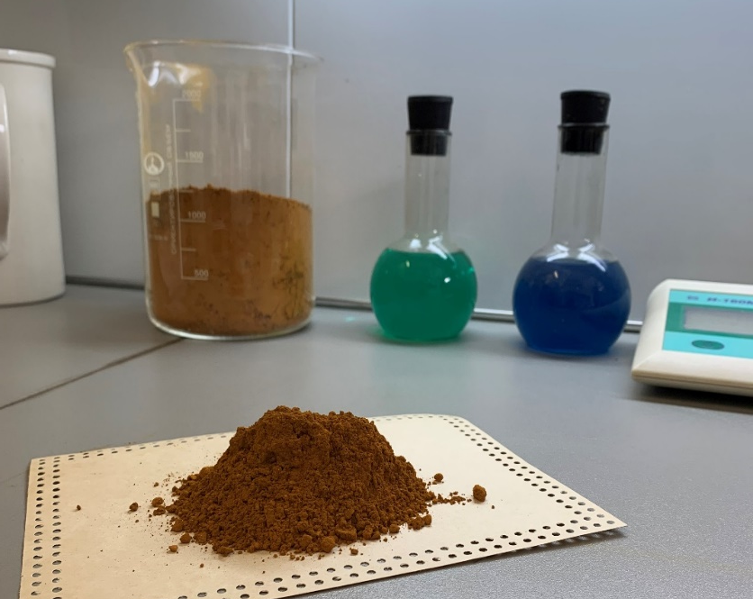
ОКТЯБРЬ 2023
ПОВЫШЕНО КАЧЕСТВО ПРОИЗВОДСТВА ТОВАРНОГО ПЕНТАОКСИДА ВАНАДИЯ
В Центральной научно-исследовательской лаборатории (ЦНИЛ) Приаргунскго производственного горно-химического объединения (ПАО «ППГХО им. Е.П. Славского», предприятие Горнорудного дивизиона Госкорпорации «Росатом») оптимизированы параметры проведения процесса прокалки метаванадата аммония.
На опытно-промышленной установке подобран температурный режим обработки продукта, при котором удалось
Пентаоксид ванадия
значительно улучшить качество товарной продукции и получить пентаоксид ванадия (V2O5) с чистотой более 99 %. Ранее этот показатель составлял 95-98 %.
Высокочистые оксиды ванадия применяются при производстве металлического ванадия для атомной энергетики (защитных оболочек тепловыделяющих элементов ядерного реактора), ванадиевых проточных редокс-батарей (электрохимических накопителей энергии), а также при выплавке ванадий-алюминиевых лигатур для аэрокосмической отрасли.
«Организация собственного производства по извлечению высокочистого пентаоксида ванадия из отработанных ванадийсодержащих катализаторов (ОВК) позволит нам не только сократить объемы накопленных техногенных отходов на предприятиях Горнорудного дивизиона Росатома, но и получить конкурентоспособную импортозамещающую продукцию.
- Наши специалисты занимаются исследованиями не только в области получения ванадия, но и других химических элементов. На данный момент в рамках направления по диверсификации производства мы разрабатываем технологию извлечения товарных магнийсодержащих продуктов (карбоната и оксида магния) и коагулянта из хвостов переработки карбонатной руды «Аргунского» месторождения». В перспективе работа над проектом по получению марганцевого оксиданта и товарных марганецсодержащих продуктов (сульфата, нитрата и хлорида марганца) из жидкой фазы хвостохранилищ предприятия. Надеемся, что в ближайшее время наши изобретения и разработки будут использоваться в промышленном масштабе» – подчеркнул директор ЦНИЛ, кандидат технических наук Алексей Бейдин.

Slide 7
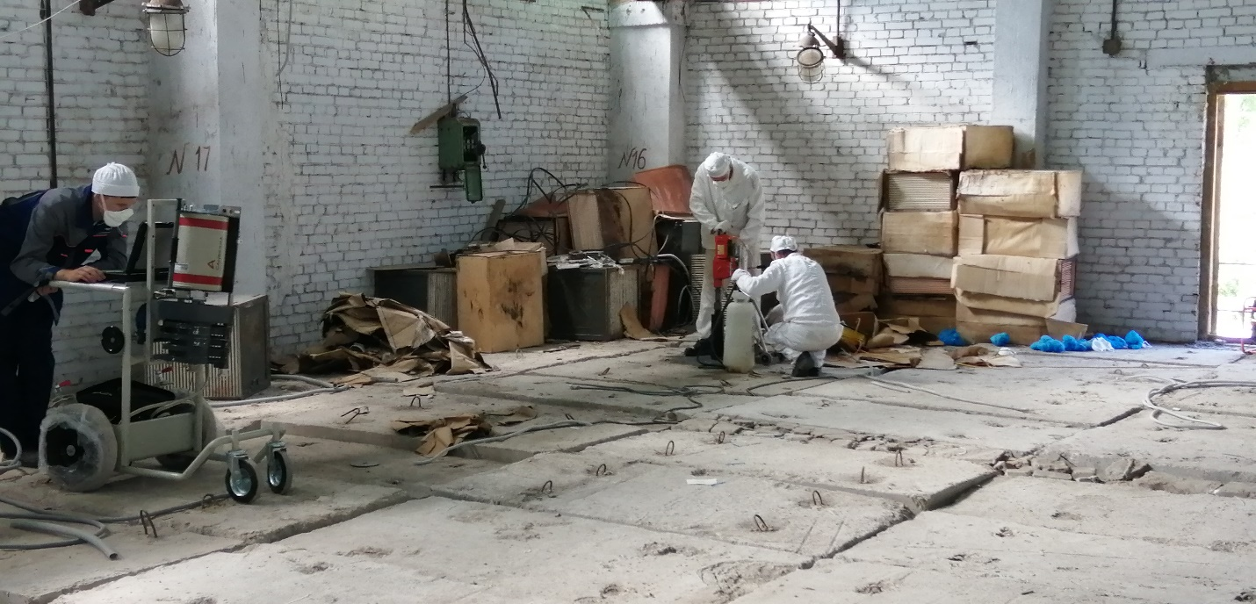
ОКТЯБРЬ 2023
ОДЦ УГР ЗАВЕРШИЛИ ЭТАП РАБОТ ПО РАДИАЦИОННОМУ ОБСЛЕДОВАНИЮ РАДИОХИМИЧЕСКОГО КОМПЛЕКСА В ЛЕНИНГРАДСКОЙ ОБЛАСТИ
Сотрудники лаборатории комплексного инженерного и радиационного обследования АО «ОДЦ УГР» (предприятие дивизиона «Экологические решения» Госкорпорации «Росатом», г. Северск) завершили выполнение работ по радиационному обследованию трёх корпусов радиохимического комплекса бывшего ФГУП «Прикладная химия», расположенного в 23 км от Санкт-Петербурга в районе поселка Капитолово Ленинградской области.
АО «ОДЦ УГР» выступили субподрядчиком ООО «Техноатом» на выполнение части работ КИРО - трех зданий радиохимического комплекса, в том числе хранилища РАО. Перед ОДЦ УГР стояла задача получить актуальную информацию о радиационной обстановке в обследуемых зданиях для дальнейшей разработки проекта по приведению радиохимического комплекса в радиационно-безопасное состояние.
Для выполнения работ специалисты ОДЦ УГР разработали программу проведения радиационного обследования объекта. Отсутствие технической документации потребовало предварительного проведения обмерных работ и разработки планов помещений зданий всего комплекса обследуемых зданий. Только в лабораторном корпусе пришлось обследовать более трёхсот помещений. При обследовании хранилища РАО производилось бурение каждого отсека с целью определения объемов заполнения отсеков, выяснения морфологии РАО и проведения радиометрических измерений.

Slide 8

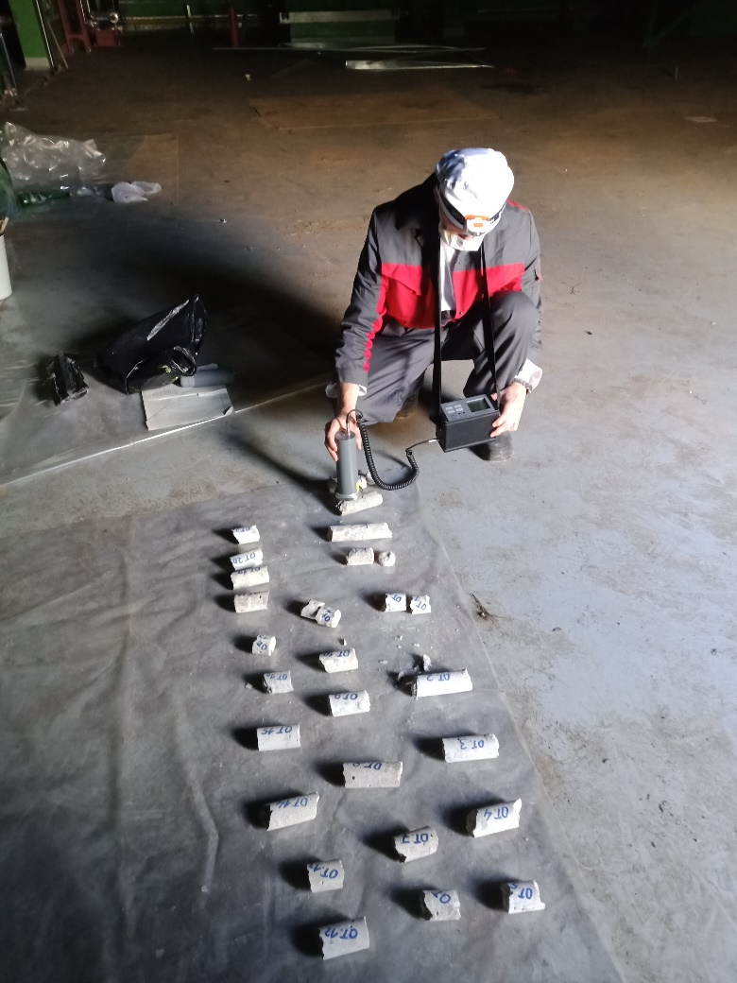
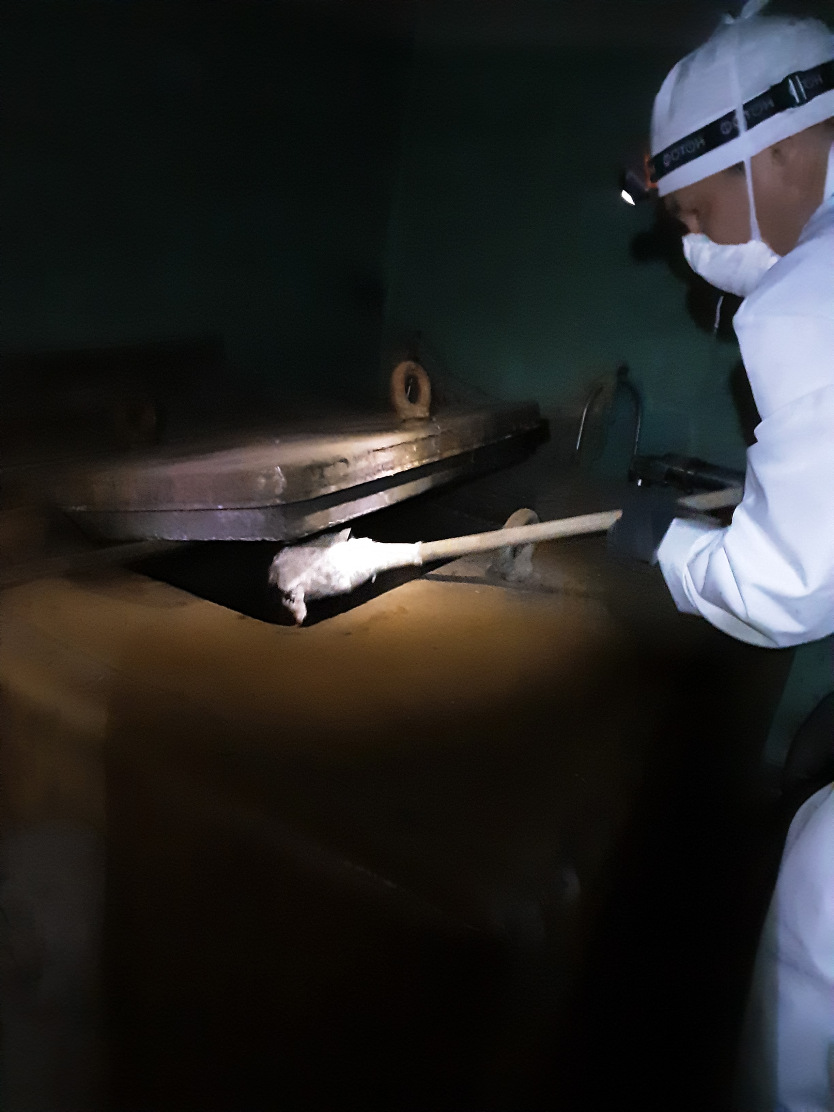
ОКТЯБРЬ 2023
ПРОДОЛЖЕНИЕ…
Ещё более масштабные работы были выполнены в здании радиохимической лаборатории, где кроме оборудования и трубопроводов располагались емкости для проведения опытов объемом от 3 до 7 куб. метров и «горячие» камеры (радиохимические боксы). При выполнении работ возникли серьезные трудности с организацией доступа в технологические емкости и в «горячие» камеры, в которых проводились работы с открытыми источниками ионизирующего излучения.
Необходимо отметить, что работы выполнялись в очень непростых условиях. Работы на объектах ФГУП «РНЦ Прикладная химия» были остановлены несколько лет назад. На территории отсутствуют электро и водоснабжение, а также другие системы жизнеобеспечения.
Несмотря на имеющиеся трудности, специалисты АО «ОДЦ УГР» в полном объеме выполнили все практические работы. Для идентификации радионуклидного состава и категорирования РАО радиохимического комплекса произведен отбор более восьмисот проб. В настоящее время завершается подготовка отчетной документации.

Slide 9
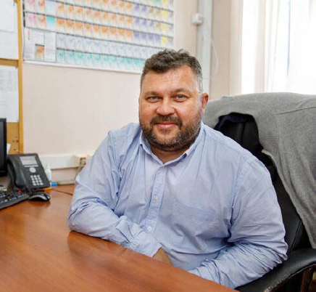
ОКТЯБРЬ 2023
АНДРЕЙ КАСАТКИН: «Мы предоставляем качественные услуги крупнейшим российским компаниям реального сектора экономики»
Начальник управления по научной и инновационной деятельности ВНИПИпромтехнологии Андрей Касаткин рассказал о роли научного блока инжинирингового центра в развитии новых направлений бизнеса.
— Андрей Владимирович, как научный блок АО «ВНИПИпромтехнологии» участвует в развитии новых бизнесов?
— В настоящее время совместно с управляющей компанией АО «Атомредметзолото» разрабатываем
долгосрочный план по научно-техническому сопровождению предприятий, и отдельным пунктом в нем прописано сотрудничество с организациями вне контура ГК «Росатом».
При этом уделяется большое внимание предприятиям Горнорудного дивизиона. Они смогут планировать свои затраты в длительной перспективе и снизить себестоимость, а мы гарантируем им поддержку и технологическое развитие. Научный блок института всегда активно работал на внешних рынках. Рост выручки по направлениям новых бизнесов последние пять лет составляет 15–30%. Считаю, что цель по доле в 40 % от новых бизнесов в структуре общей выручки, поставленная ГК «Росатом» к 2030 году, является достижимой.
— Ежегодный рост в 15–30 % выручки — серьезный показатель. За счет чего удалось добиться такого результата?
— Мы отслеживаем современные тенденции рынков и адаптируемся к изменениям. Например, в 2021 году в научном блоке был создан ряд новых подразделений, в числе которых химико-аналитическая лаборатория, которая активно выполняет ряд услуг, прежде отдаваемых подрядчикам. В частности, специалисты лаборатории выполняют химические исследования тканей для производителя спецодежды, исследования твердых материалов для производства порошковой проволоки для обработки металлургических расплавов, сотрудничают с ведущим отечественным разработчиком защитных покрытий в сферах машиностроения и авиастроения. Кроме того, мы имеем компетенции в технологии выщелачивания, исследовании ионообменных смол, что также направлено на удовлетворение потребностей наших заказчиков.

Slide 10
ОКТЯБРЬ 2023
ПРОДОЛЖЕНИЕ…
— Что вы можете назвать сильными сторонами научного блока АО «ВНИПИпромтехнологии» в области оказания услуг по направлениям новых
бизнесов?
— Традиционно сильными являются наши компетенции в области подтверждения экологической безопасности. В России это востребовано крупнейшими предприятиями добывающей промышленности. География проведения работ обширна — это услуги для нефтегазодобывающих и перерабатывающих предприятий в Пермском крае, республиках Башкортостан, Удмуртия и Коми, Саха (Якутия). Ведем сопровождение на объектах закачки сточных вод в глубокие горизонты, которые по нашему проекту были введены в эксплуатацию еще в 1980-х годах. Проводим лабораторные анализы, подтверждающие отсутствие радиоактивных загрязнений в добываемой продукции. И это лишь часть работ. Со многими заказчиками нас связывает многолетнее и плодотворное сотрудничество. И нас радует то, что мы предоставляем качественные услуги крупнейшим российским компаниям реального сектора экономики.
— А что считаете зонами роста в направлении увеличения внешней выручки?
— Особо хотелось бы отметить перспективное направление по проведению комплексных инженерно-радиационных обследований в рамках программы по выводу из эксплуатации объектов использования атомной энергии. Это направление создано и освоено нами в течение нескольких последних лет, и мы уже активно оказываем такие услуги в интересах ГК «Росатом» и также готовы помогать предприятиям, на территории которых с советских времен сохранились аналогичные объекты. В настоящее время ведется разработка и практическое применение геофильтрационных и геомиграционных моделей объектов глубинного захоронения жидких радиоактивных и промышленных отходов и месторождений полезных ископаемых. При помощи современных программных средств мы моделируем процессы фильтрации и миграции в недрах, выполняем прогнозные расчеты и формируем рекомендации для экологически безопасной эксплуатации объектов недропользования.
— В этом году АО «ВНИПИпромтехнологии» отметило 72-ю годовщину со дня основания. Что бы вы пожелали коллективу?
— Наш институт обладает большой и славной историей. У нас сложился хороший баланс между опытными сотрудниками, готовыми передать обширный накопленный опыт, и молодым поколением, готовым перенять этот опыт. Сотрудники научного блока защищают кандидатские диссертации, приумножая интеллектуальный капитал института. Используя обширный научный потенциал и возможности, которые дают нам новые технологии, мы способны решать самые передовые задачи, которые стоят перед ГК «Росатом». Действуя как единая команда, мы обязательно добьемся успехов! Желаю коллективу никогда не останавливаться на пути развития и ставить перед собой все более амбициозные цели!

Slide 11
ОКТЯБРЬ 2023
АО «ВНИПИПРОМТЕХНОЛОГИИ» ЗАКЛЮЧИЛО ДОГОВОР С ИБРАЭ РАН
АО «ВНИПИпромтехнологии» (Инжиниринговый центр Горнорудного дивизиона Госкорпорации «Росатом») и Институт проблем безопасного развития атомной энергетики Российской академии наук (ИБРАЭ РАН) заключили договор, в рамках которого определяется химический состав и влажность проб грунта, отобранных на территории выводимого из эксплуатации (ВЭ) объекта использования атомной энергии (ОИАЭ) – пилотной площадки Московского филиала ФГУП «РАДОН» (далее – Площадка). Сведения о состоянии грунта планируются к практическому использованию при разработке Проекта по реабилитации территории Площадки.
Работа выполняется в рамках государственного контракта, заключенного между Государственной корпорацией по атомной энергии «Росатом» и ИБРАЭ РАН, по реализации Федеральной целевой программы «Обеспечение ядерной и радиационной безопасности на 2016-2020 годы и на период до 2035 года». Одной из задач контракта является адаптация существующих и разработка инновационных прикладных технологических и конструкторских решений в области реабилитации химически и радиационно-загрязненных грунтов. Объем реабилитационных мероприятий, в первую очередь, определяется исходным состоянием грунта. Для получения достаточных сведений проводится дообследование территории Площадки с целью определения физико-химических свойств отобранных проб грунта и обеспечения комплексного подхода к решению поставленной задачи.
«Мы очень рады началу сотрудничества с уважаемой в научном сообществе организацией – ИБРАЭ РАН. Следует отметить, что заключение договора на выполнение исследований грунта стало возможным благодаря наличию в составе нашего Института Химико-аналитической лаборатории, обладающей необходимыми компетенциями, высококлассными специалистами и современным аналитическим оборудованием. Уверены, что проводимые нами исследования помогут в принятии обоснованных решений о достаточности проводимых и планируемых работ по ВЭ и реабилитации территории объекта, целью которых является дальнейшая экологически безопасная обстановка», - прокомментировал договор начальник управления по научной и инновационной деятельности Касаткин А.В.
Управление по научной и инновационной деятельности АО «ВНИПИпромтехнологии» готово к расширению сотрудничества с ИБРАЭ РАН в других направлениях деятельности, таких как радиоэкологические исследования, КИРО, гидрогеологическое моделирование, научно-консультационное сопровождение экспертизы проектной документации по ВЭ ОИАЭ.

Slide 12
ОКТЯБРЬ 2023
Работники «Нововоронежатомэнергоремонта» импортозаместили комплектующие для установки по очистке труб конденсатора от карбонатных отложений
В «Нововоронежатомэнергоремонте» придумали приспособление для производства запасных частей роторных насадок высоконапорной установки (ВНУ) «Хаммельманн». Внедренные улучшения помогут импортозаместить комплектующие, оптимизировать производство и почувствовать ощутимую экономическую выгоду от предложенных улучшений.
Ежегодно при проведении планово-предупредительного ремонта (ППР) на энергоблоках Нововоронежской АЭС персонал «Нововоронежатомэнергоремонт» производит очистку теплообменных труб конденсатора от карбонатных отложений с использованием ВНУ «Хаммельманн».
Комплектующие роторные насадки на ВНУ «Хаммельманн» из-за больших объемов работ во время ППР систематически приходят в негодность, а закупка установки и комплектующих осложняется высокой стоимостью, а также трудностями в процессе закупки, поскольку запчасти производятся в Германии. Для наращивания технологического суверенитета и оптимизации процессов, главный технолог производственно-технического отдела совместно с сотрудниками цехов провели анализ и предложили изготовить приспособление для производства запасных частей роторных насадок ВНУ «Хаммельманн».
Для импортозамещения комплектующих на производственной базе Цеха обеспечения производства и специальных работ «Нововоронежатомэнергоремонт»
«С целью выполнения поставленной задачи, было принято решение, оснастить действующий универсальный шлифовальный станок модели 3Е642Е уникальным дополнительным приспособлением для внешней и внутренней шлифовки деталей. Данная операция помогла предприятию исключить процедуру закупки роторных насадок. Теперь изготовление запасных деталей составляет всего шесть дней», - прокомментировал один из авторов предложения по улучшению, главный технолог производственно-технического отдела Михаил Маслов.
В процессе производства роторная насадка закрепляется на рабочий стол шлифовального станка, в патрон приспособления зажимается деталь и, используя штатный шлифовальный круг и вращение с помощью приспособления, достигается высокая чистота шлифования изготавливаемой детали.

Slide 13
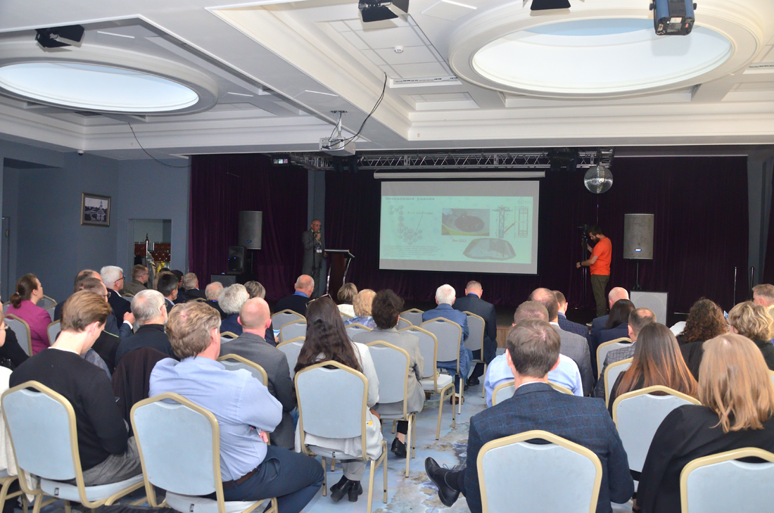
ОКТЯБРЬ 2023
V международная научно-практическая конференция на «РАДОНЕ»
В рамках празднования Дня работника атомной промышленности в ФГУП «РАДОН» прошла V научно-практическая конференция «Охрана окружающей среды и обращение с радиоактивными отходами научно-промышленных центров».
Основная цель мероприятия – представление и обсуждение новейших результатов научных исследований и практических достижений в области разработки и усовершенствования способов переработки твердых и жидких радиоактивных отходов, реабилитации территорий, хранения РАО, обеспечения безопасности хранилищ РАО, радиологического мониторинга и контроля, вывода из эксплуатации ЯРОО.
В конференции приняли участие более около 70 ученых и ведущих специалистов атомной отрасли из МГУ им. М.В. Ломоносова, РХТУ им. Д.И. Менделеева, АНО ДПО «Техническая академия Росатома», АО «Атомэнергомаш», НИЯУ МИФИ, ФГУП «РАДОН», НИИ «Курчатовский институт», Общественного совета ГК «Росатом», ВЭ АО ГК «Неолант», ФГУП «ПО «Маяк», Томского политехнического университета и других организаций.

Slide 14
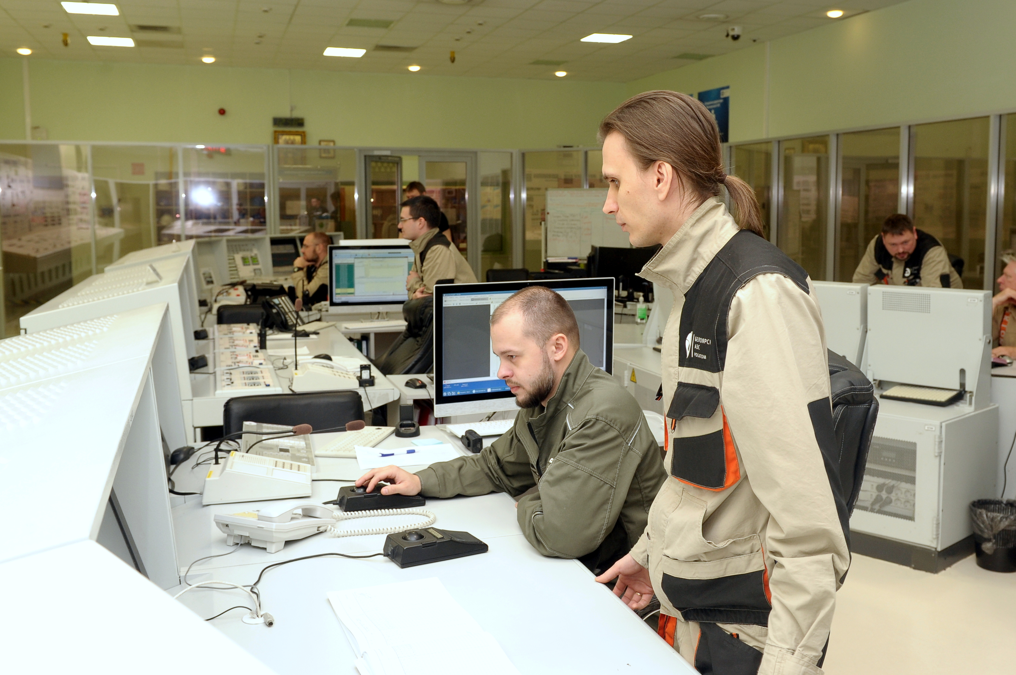
ОКТЯБРЬ 2023
На Белоярской АЭС научили нейросети определять нарушителей правил безопасности
На Белоярской АЭС обучили нейросеть выявлять в онлайн-режиме нарушения правил охраны труда. Система похожа на автоматизированную видеофиксацию нарушений правил дорожного движения.
Путём анализа изображений со стационарных видеокамер она будет выявлять случаи несоблюдения персоналом требований охраны труда при
ремонтных и эксплуатационных работах. Это поможет повысить безопасность и сохранить здоровье работников.
В течение нескольких месяцев специалисты производственные подразделения обучали искусственный интеллект отслеживать применение средств индивидуальной защиты в электроустановках: например, надел ли работник каску с щитком, защитный костюм от электрический дуги и т.д. Обнаружив нарушение, система отправит уведомление инспекторам по охране труда и ответственным лицам за контроль выполнения работ.
«Белоярская АЭС является одним из технологических лидеров в атомной отрасли. Для улучшения условий работы сотрудников и повышения их безопасности мы внедряем самые современные электронные системы, в том числе, основанные на машинном обучении. В 2022 году на поддержку и совершенствование охраны труда мы направили 212 миллионов рублей», - отметил директор Белоярской АЭС Иван Сидоров.
Оборудование поступит на Белоярскую АЭС в 2024 году, и тогда система интеллектуального видеоанализа начнёт работу.
Перед российской промышленностью стоит цель в кратчайшие сроки обеспечить технологический суверенитет и переход на новейшие технологии. Государство и крупные отечественные компании направляют ресурсы на ускоренное развитие отечественной исследовательской, инфраструктурной, научно-технологической базы. Внедрение инноваций и нового высокотехнологичного оборудования позволяет Росатому и его предприятиям занимать новые ниши на рынке, повышая конкурентоспособность атомной отрасли и всей российской промышленности в целом. По указу Владимира Путина с 1 января 2024 года регионам необходимо создать и запустить в эксплуатацию государственные информационные системы на платформе «ГосТех».

Slide 15
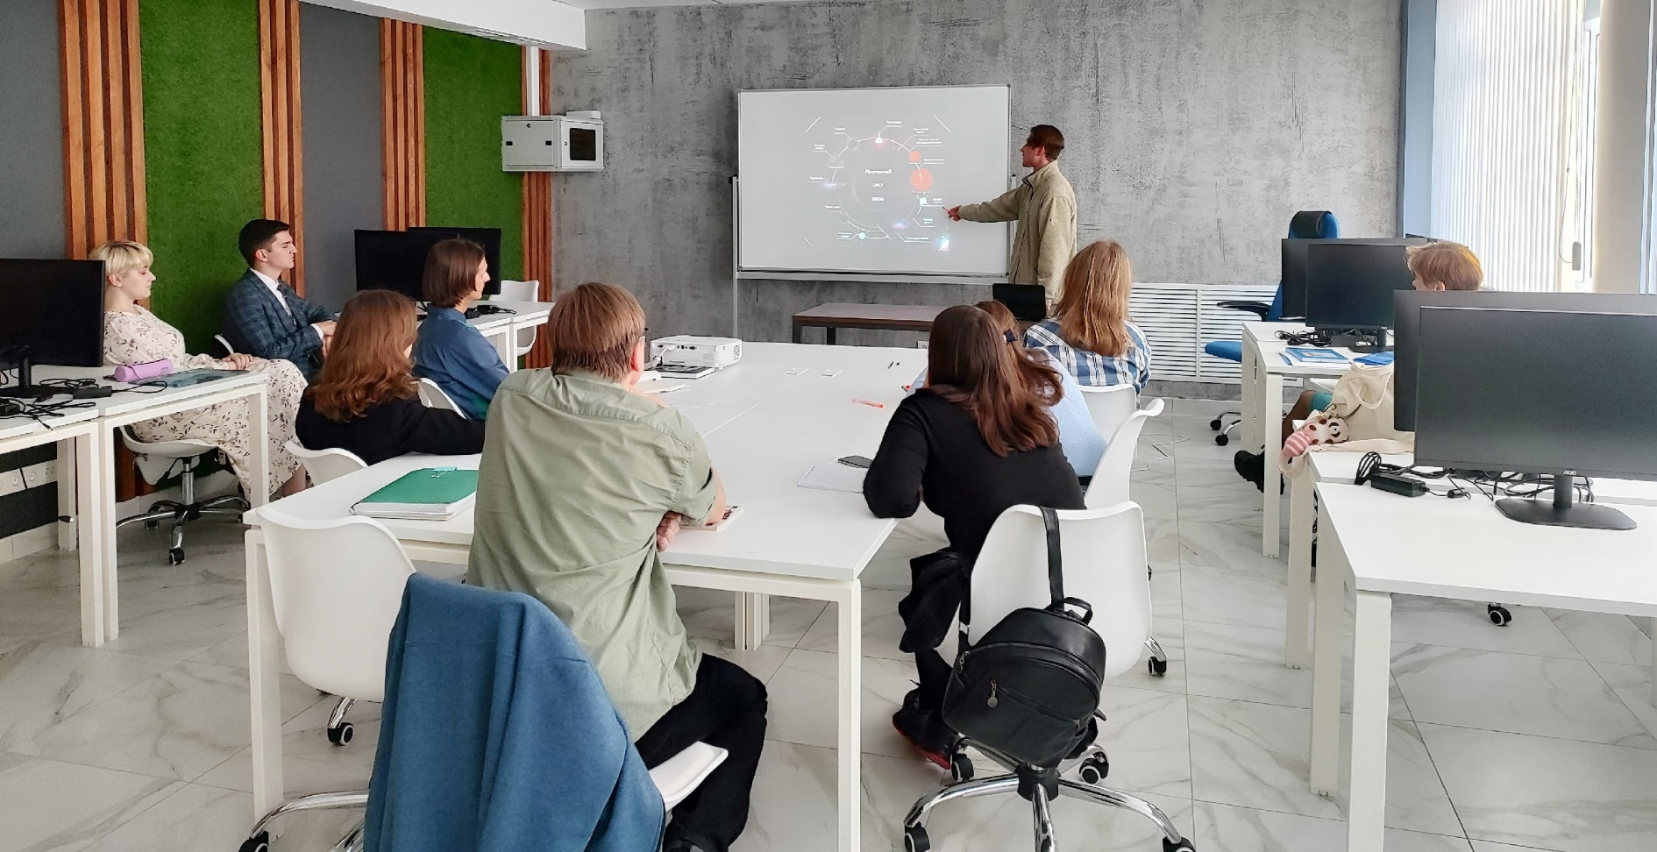
ОКТЯБРЬ 2023
НОВОЕ ПРОСТРАНСТВО ДЛЯ ОБУЧЕНИЯ
В здании «Нового Снежинска» создано самое современное учебное пространство для магистрантов – Образовательный центр «Новый Снежинск».
Магистранты центра обучаются по индивидуальной образовательной траектории по таким направлениям, как лазерные технологии, прикладная математика, теоретическая и экспериментальная физика. Учебный процесс проходит в аудиториях, оснащенных всем необходимым современным оборудованием и техникой, и в лабораториях, где студенты получают возможность выполнять самостоятельную работу.
В Образовательном центре «Новый Снежинск» реализуется принцип сетевого обучения, который позволяет объединить компетенции профессорско-преподавательского состава вузов и ученых предприятия. Магистрант получает максимальный объем знаний, пробует их применить на практике, вовлекаясь в будущую работу со студенческой скамьи.
В эти дни проходят первые занятия. Один из слушателей, Иван Приходько, подчеркнул, что в новые учебные аудитории хочется возвращаться снова и снова. «Мне очень нравится, что здесь очень красиво и оборудовано всё по высшему классу», – поделился он.
В «Новом Снежинске» созданы все условия для очного и дистанционного обучения персонала ядерного центра. «Оснащенные современной техникой учебные классы, зона отдыха для повышающих квалификацию сотрудников, автомат с кофе и шоколадом – всё это делает привычный процесс получения новых знаний более комфортным и эффективным», – отмечает начальник отдела оценки и обучения персонала Елена Казакова.

Slide 16
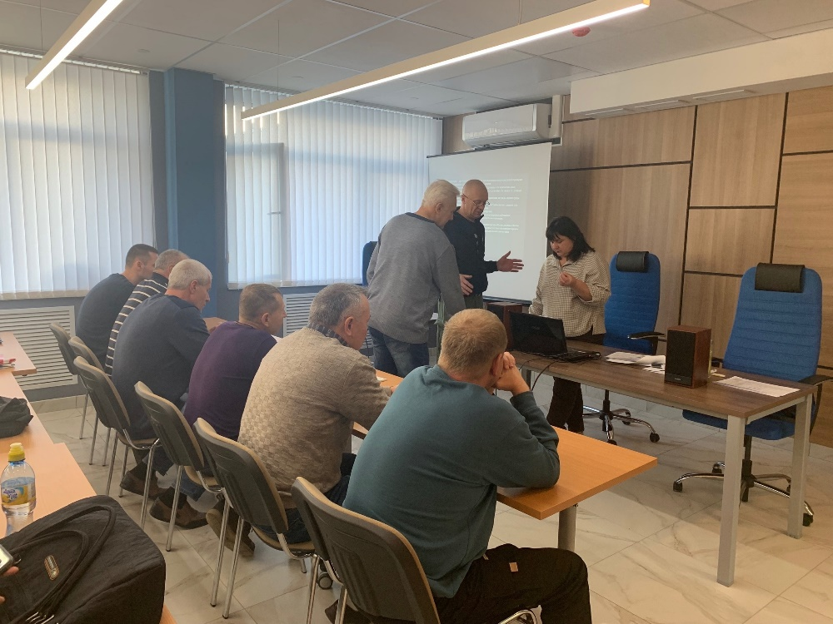
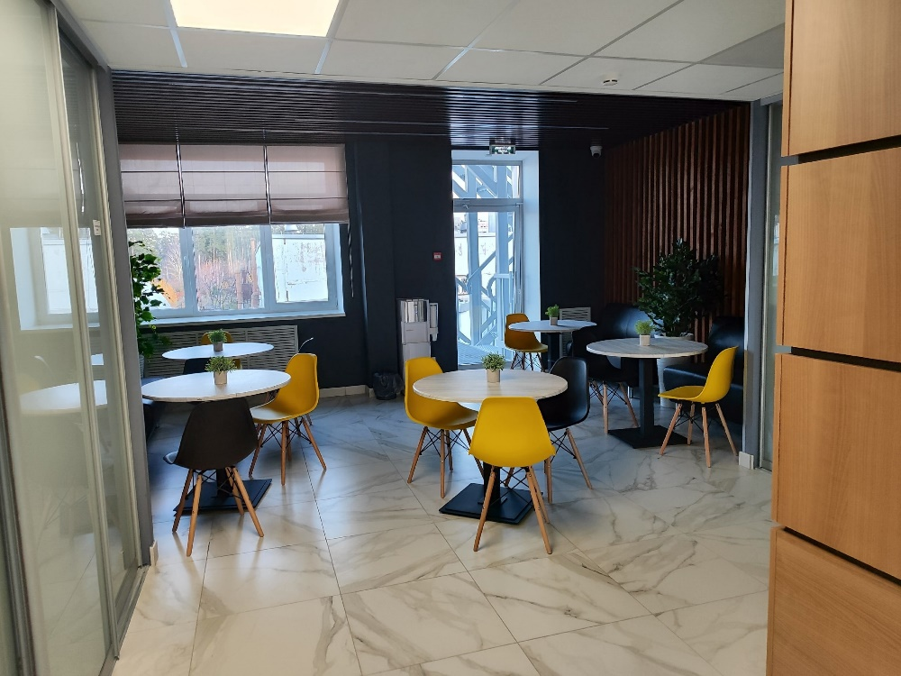
ОКТЯБРЬ 2023
ПРОДОЛЖЕНИЕ…
В новом учебном классе уже проходят первые уроки, в том числе по проекту «Фабрика электробезопасности». Преподаватель – ведущий инженер-энергетик ВНИИТФ Ирина Лёзина – обращает внимание на то, что окружающая среда как для лектора, так и для слушателей стала более комфортной.
Ее слова подтверждает Дмитрий Сивакзов, обучающийся по курсу электробезопасности. «В таких условиях с удовольствием познаешь что-то новое», – признается он.
Для развития навыков инженерного персонала атомной отрасли и реализации программы по импортозамещению и цифровой трансформации в «Новом Снежинске» ведут работу Отраслевой центр компетенций «Инженер-конструктор» и Региональный центр компетенций суперкомпьютерного моделирования. Эти инженерно-образовательные площадки Росатома позволяют в высокотехнологичных условиях осваивать отечественные программные продукты и учиться решать привычные задачи новыми способами.
Основные направления деятельности центров компетенций – IT поддержка научно-инженерных проектов, проведение прочностного анализа с применением отечественных средств компьютерного моделирования и обучение персонала навыкам работы с российским программным обеспечением. Специалистами центра накоплен обширный опыт расчетных практик в различных отраслях промышленности в среде российских CAD/CAE-систем: Логос, T-Flex, Волна, Призма, Fidesys, Зенит-95, APM Multiphysics.
Использование этого уникального опыта обеспечивает максимально эффективный и комфортный перенос расчетных практик на отечественную цифровую платформу.
Студенты, желающие стать магистрантами «Нового Снежинска» могут задать свои вопросы по адресу ock@vniitf.ru.

Slide 17
ОКТЯБРЬ 2023
Специалисты АО «ОДЦ УГР» посетили бывшие урановые и горнорудные производства на территории Киргизской Республики
С целью реализации Распоряжения Правительства Российской Федерации от 24.07.2023 № 1983-р "Об оказании содействия Российской Федерации Киргизской Республике в реабилитации территорий Киргизской Республики, подвергшихся воздействию уранодобывающих и горнорудных производств", сотрудники АО «ОДЦ УГР» посетили объекты, планируемые к реабилитации в 2024-2030 гг. В перечень вошли следующие производства: горный отвал Тоо-Моюн Ноокатского района Ошской области, горный отвал в п.Кызыл-Жар Джалал-Абадской области, хвостохранилища в п.Сумсар Джалал-Абадской области, хвостохранилища в п. Советский Баткенской области и отвал Туюк Суу в Нарынской области.
Сотрудники Департамента по хвостохранилищам Министерства по Чрезвычайным Ситуациям Киргизии провели подробный технический тур по объектам, рассказали об истории их возникновения и необходимости снятия потенциальных рисков радиационного и токсического воздействия со стороны объектов наследия на население Киргизской Республики.
Стороны договорились продолжить диалог по возможному сотрудничеству в рамках реализации Распоряжения Правительства РФ и наметили дальнейшие шаги по реализации реабилитационных мероприятий.
Ученые ГНЦ РФ – ФЭИ рассказали о становлении и развитии технологии быстрых реакторов
Делегация Физико-энергетического института (АО «ГНЦ РФ – ФЭИ», входит в научный дивизион Госкорпорации «Росатом») приняла участие в отраслевой научно-технической конференции, посвященной 50-летию пуска первого в мире опытно-промышленного энергетического реактора на быстрых нейтронах с натриевым теплоносителем БН-350 «Развитие технологии реакторов на быстрых нейтронах с натриевым теплоносителем (БН-2023)».

Slide 18
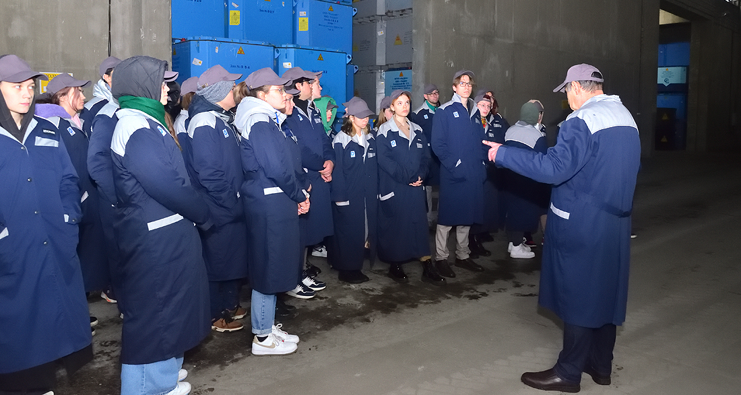
ОКТЯБРЬ 2023
Студенты экологического направления обучения посетили научно-производственный комплекс «РАДОНА»
Ознакомительная экскурсия на исторической площадке предприятия проводилась для подготовки специалистов в сфере охраны окружающей среды, обучающихся в московском ГБПОУ «Образовательный комплекс «Юго-запад» в рамках междисциплинарного курса «Управление твердыми отходами и радиоактивными отходами».
Генеральный директор Алексей Лужецкий рассказал будущим экологам о ключевых направлениях деятельности ФГУП «РАДОН». Речь также шла о возможном прохождении производственной практики и трудоустройстве на предприятии, к работе которого молодежь проявила большой интерес. Отвечая на многочисленные вопросы, Алексей Лужецкий подчеркнул необходимость дальнейшего образования и получения большего количества знаний для того, чтобы овладеть сложными профессиями в области охраны окружающей среды.
«У нас с вами общая цель – сохранить природные богатства нашей страны», – отметил Алексей Лужецкий. – Это серьезная задача государственного масштаба, задача не одного года. Мы надеемся, что кто-то из вас по окончании учебы придет на «РАДОН» и продолжит эту важную, ответственную и интересную работу».
Во время экскурсии студенты получили представление об истории создания и этапах становления ФГУП «РАДОН», производственных технологиях и методах обращения с радиоактивными отходами низкого и среднего уровня активности, безопасном содержании хранилищ, радиоэкологическом мониторинге, работах по выводу из эксплуатации ядерных и радиационно опасных объектов.

Slide 19
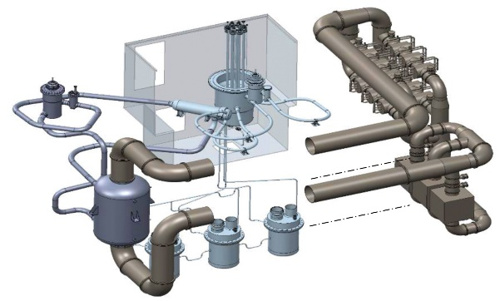
ОКТЯБРЬ 2023
С САМЫМИ ЧИСТЫМИ НАМЕРЕНИЯМИ
Недорогостоящая и чистая энергия – так звучит цель устойчивого развития (ЦУР) №7, обозначенная Росатомом как приоритетная, наряду с ещё шестью.
Исследовательский жидкосолевой реактор (ИЖСР), который планируется создать на ГХК, имеет экологический концепт. То есть создается не ради наработки энергии, а с целью отработки технологии по «сжиганию» долгоживущих высоко радиотоксичных изотопов, которые остаются после переработки ОЯТ ныне действующих тепловых реакторов. А значит нагрузка на окружающую среду будет снижена. Здесь уместны аналогии с реактором АДЭ-2. Его основная задача всегда была одна – наработка оружейного плутония. Но благодаря нашим ученым и инженерам, он исполнил ещё и вторую роль: снабжал электроэнергией и теплом Железногорск. ИЖСР задуман именно как «дожигатель» и является составной частью технологической цепочки ЗЯТЦ. Станет ли этот реактор или другой, крупномасштабный, двухцелевым – пока вопрос. А вот замкнутый на ГХК ядерно-топливный цикл точно будет соответствовать всем требованиям УР.
Если говорить об остальных целях УР, которые определены Росатомом в качестве приоритетных, то наш ИЖСР «вписывается» в каждую из них. Например, ЦУР №8 «Достойная работа и экономический рост». ЦУР №9 «Индустриализация, инновации и инфраструктура». Идея ЖСР существует давно, но создаётся-то реактор впервые. В достижение ещё трёх целей: 12, 13 и 17 — наш ИЖСР тоже вносит свой вклад. Любопытный читатель может найти в Интеренете все ЦУРы и понять, что стратегические планы ГХК не просто интересны и амбициозны, но и конкурентоспособны.

Slide 20
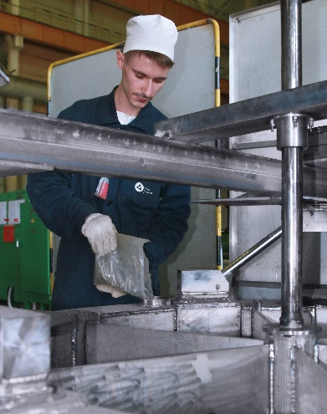
ОКТЯБРЬ 2023
НА ФГУП «ГХК» НЕ ПРЕКРАЩАЕТСЯ ПОИСК И РАЗРАБОТКА ИНЖЕНЕРНЫХ РЕШЕНИЙ
На ФГУП «ГХК» не прекращается поиск и разработка инженерных решений для второго пускового комплекса опытно-демонстрационного центра (ОДЦ) ГХК по переработке ОЯТ. Одно из таких инженерных решений – аппарат-растворитель непрерывного действия, разработанный по инициативе генерального директора предприятия Дмитрия Колупаева инженерами управления главного механика совместно со специалистами службы эксплуатации и наладки механического оборудования завода регенерации топлива (ЗРТ).
Растворение топлива и очистка твэлов – довольно сложный участок радиохимической технологии, где есть риски поломок оборудования. И задача аппарата-растворителя непрерывного действия авторства ГХК – встать в параллель к уже существующему, проектному оборудованию ОДЦ. Чтобы, если какая-то часть проектного оборудования временно выйдет из строя, всегда была альтернатива – наш аппарат, работающий на основе других принципов, который может «подменить», взять работу на себя и исключить риски простоя производства. Решение дополнить существующие проектные решения по ОДЦ было принято после множества проведенных научно-технических советов – как на предприятии, так и в отрасли.
Испытания полномасштабного макета аппарат-растворителя непрерывного действия идут сейчас на испытательном стенде на ЗРТ. И это уже не первый вариант аппарата: сначала было несколько прототипов. На них отрабатывают колебательные движения, подбирают оптимальный режим по амплитуде, а также такую конструкцию торсионов, чтобы они обеспечивали непрерывность движения и нужную скорость. Смотрят, как покажут себя различные конструкции-побудители вибрации, уже опробовали механические и пневматические. Плюс перешли к испытаниям ресурса и надёжности соединений.
Испытания планируется завершить в течение месяца, а концу года определиться с итоговым дизайном промышленной установки, главный приоритет которой – надёжность и безопасность.

Slide 21
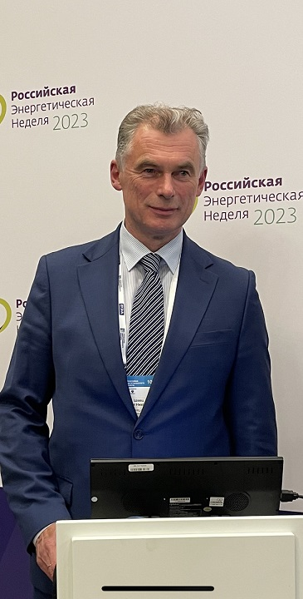
ОКТЯБРЬ 2023
КОНФЕРЕНЦИЯ ДЛЯ ЭНЕРГЕТИКОВ
Советник директора РФЯЦ – ВНИИТФ Николай Швец принял участие в научно-практической конференции «Территория энергетического диалога – 2023», которая проходила 10 октября в Москве в рамках Российской энергетической недели.
Николай Швец выступил с докладом в панельной сессии «Энергетическая безопасность: приоритеты, решения, возможности». Он поделился накопленным в РФЯЦ – ВНИИТФ опытом создания комплексов электротехнического оборудования и технологий для линий электропередачи ультравысокого напряжения переменного (1150 кВ) и постоянного (1500 кВ) тока, а также рассказал про возможности и характеристики испытательных установок постоянного напряжения УПН-2,5МВ и переменного напряжения КТ-3,6 МВ, входящих в состав уникальной научной установки «Комплексный высоковольтный стенд» (рег. номер 73578 Каталога уникальных научных установок России).
Участники дискуссии проявили интерес к деятельности ядерного центра в области защищенности технических объектов инфраструктурных систем
экономики и, в первую очередь, Единой национальной электрической сети России от электромагнитных воздействий естественного и искусственного происхождения.
Обмен мнениями позволил наметить направления взаимовыгодного сотрудничества РФЯЦ – ВНИИТФ с энергетическими компаниями в интересах повышения энергетической безопасности и достижения технологического суверенитета России.

Slide 22
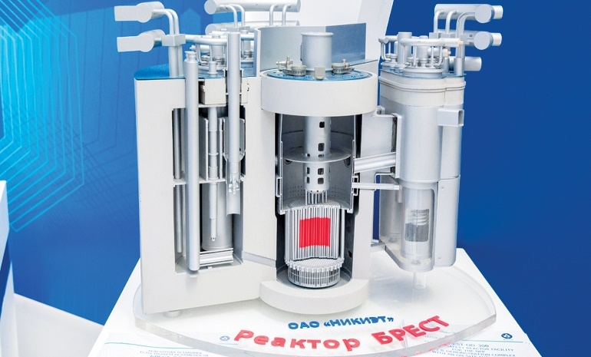
ОКТЯБРЬ 2023
ТЕПЕРЬ И БРЕСТ
Росатом продолжает успешно осваивать новые технологии для решения стратегической задачи по созданию замкнутого ядерного топливного цикла и двухкомпонентной атомной энергетики. На базе реакторов на тепловых и быстрых нейтронах будет происходить круговорот ядерного топлива.
Основная идея: снизить потребление природного урана в атомной энергетике и
повторно использовать компоненты уже облучённого топлива, уменьшить объёмы РАО.
Россия – лидер в строительстве реакторов на быстрых нейтронах. «Быстрый» реактор, выдавая электроэнергию, ещё и нарабатывает плутоний-239 – изотоп, который можно использовать в качестве топлива для тепловых реакторов. Связка тепловых и «быстрых» реакторов позволяет снизить не только потребление природного урана-235, но и количество отработавшего ядерного топлива (ОЯТ). На Белоярской АЭС уже работают первые в мире «быстрые» реакторы: БН-600 и БН-800 на натриевом теплоносителе. Россия идёт дальше, приступив к строительству в Северске реактора БРЕСТ на свинцовом теплоносителе.
В рамках стратегического проекта Росатома «Прорыв» для БРЕСТов разработано плотное смешанное нитридное уран-плутониевое (СНУП) топливо: на основе химических соединений урана и плутония с азотом.
СНУП-топливо имеет ряд преимуществ и с точки зрения безопасности, и с точки зрения энергоэффективности. Нитрид плотней оксида, который входит в состав МОКС– и РЕМИКС–топлива, у него выше теплопроводность. Впервые партию такого состава на ЗФТ изготовили в этом году, используя опыт, накопленный при переочистке диоксида плутония для нужд МОКС-производства. Основной же объем переочистки диоксида плутония для СНУП-производства запланирован на 2024-26 годы: комбинату предстоит выполнить переочистку нескольких тонн сырья. Исходный материал – диоксид плутония, произведенный и паспортизированный на площадке ФГУП «ПО «Маяк» более 25 лет назад. И это хороший опыт участия в ещё одном топливном проекте отраслевого значения, который даст возможность специалистам ГХК подтвердить и закрепить наработанные компетенции.

Slide 23
ОКТЯБРЬ 2023
Пять дней были очень интересными: ГХК принял четвертый модуль Научной школы «Радиохимические технологии» Госкорпорации «Росатом»
В рамках программы развития молодых ученых на площадке Горно-химического комбината (предприятие Госкорпорации «Росатом», дивизион «Экологические решения») в Железногорске прошёл четвертый модуль Научной школы «Радиохимические технологии». Её участниками стали 40 молодых специалистов из 13 организаций отрасли. Это уже второй поток обучающихся в Научной школе, задача которой - обеспечить качественную подготовку молодёжи для работы на предприятиях отрасли.
Открыл пятидневный интенсив по радиохимии директор по государственной политике в области РАО, ОЯТ и ВЭ ЯРОО Василий Тинин, отметив, что рад всех видеть на великолепной сибирской земле, в Железногорске, где расположено действительно уникальное предприятие:
- Вопросы радиохимии сейчас особенно актуальны: существующие на данный момент в отрасли объемы радиохимической переработки недостаточны для реализации принятых в Росатоме концептуальных решений. Во-первых, это переход на замкнутый ядерный топливный цикл (ЗЯТЦ) с переработкой облученного ядерного топлива, извлечением из ОЯТ полезных компонентов - урана и плутония - и повторного их использования для изготовления нового топлива для реакторов. Второй концептуальный шаг - развитие быстрых реакторных технологий, для которых нужен плутоний, и формирование сбалансированного ядерного топливного цикла. Чтобы успешно решить эти задачи необходимо в ближайшие 10 лет значительно увеличить производительность радиохимических производств. Задача для нас с вами интереснейшая, поэтому хотелось бы пожелать всем участникам новых знаний!
Также Василий Тинин рассказал, что в этом году глава отрасли Алексей Лихачёв поддержал создание нового органа управления — координационного совета по радиохимическим технологиям, который в ближайшее время должен сформировать первую редакцию пошагового плана достижения результатов: чтобы в 2035-2037 году на ГХК заработал самый современный радиохимический завод РТ-2 третьего поколения.
С первым докладом в рамках Научной школы выступил генеральный директор Горно-химического комбината Дмитрий Колупаев. Он акцентировал внимание присутствующих на том, что лидерство Росатома на мировой арене можно сохранить только замыканием ЯТЦ. Этот вызов должен привести к ренессансу радиохимической науки. В отрасли формируются новые амбициозные программы развития. В частности, в докладе Дмитрия Колупаева был обозначен облик завода РТ-2 с позиции сегодняшнего дня, также речь шла об уникальных технологических особенностях ОДЦ.

Slide 24
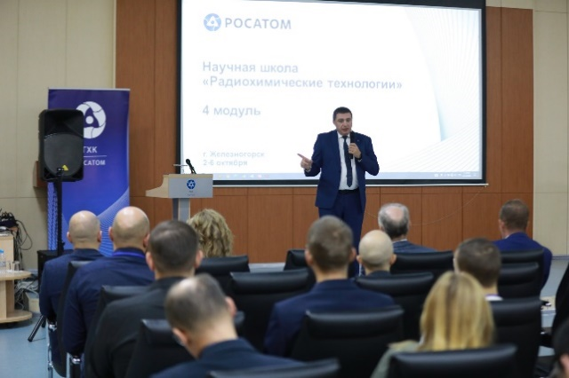
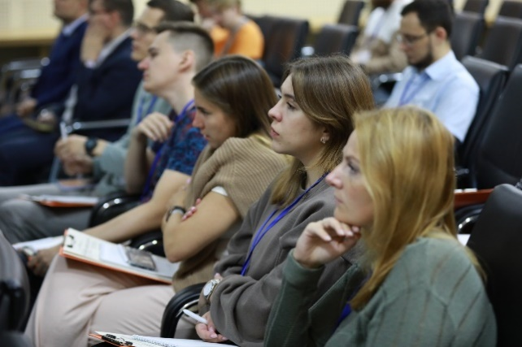
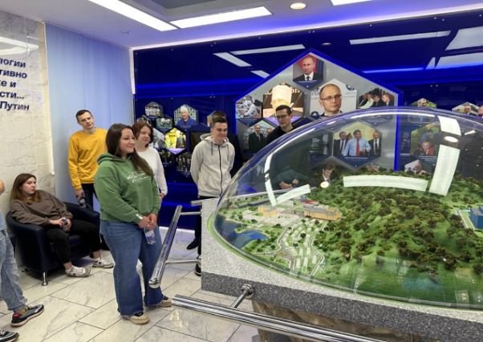
ОКТЯБРЬ 2023
ПРОДОЛЖЕНИЕ…
Затем участников Научной школы ждала серия лекций и научных семинаров под руководством председателя Научного совета школы, заместителя директора Частного учреждения по обеспечению научного развития атомной отрасли «Наука и инновации» доктора химических наук Андрея Шадрина. С докладами и лекциями выступили руководители и эксперты предприятий и научных институтов Росатома, МГУ им. М.В. Ломоносова. А в завершении для участников обучения была организована экскурсия в корпоративный музей ГХК и технические туры на производственные площадки: «сухое» и «мокрое» хранилища ОЯТ, опытно-демонстрационный центр по отработке инновационных технологий переработки ОЯТ и на остановленный промышленный уран-графитовый реактор АДЭ-2, который в будущем станет уникальным отраслевым музеем.
– Я занимаюсь роботизацией производств ЗЯТЦ, впервые принимаю участие в Научной школе радиохимии и, в первую очередь, хотел бы поблагодарить организаторов, руководство ГХК за уникальную возможность побывать на производственных площадках, - делится впечатлениями главный инженер проектов АО «Диаконт» Сергей Шиманский. - Все пять дней были очень интересными. Доклады разносторонние: про развитие производств и технологий в России и за рубежом, подходы и перспективы. Например, новой стала информация про создание исследовательского жидкосолевого реактора. Желаю специалистам ГХК всяческих успехов в этом деле!
Понравился подход спикеров, которые не уходили в узкую специфику. Мне, конструктору, работающему в атомной тематике и прекрасно понимающему технологию, 98% было ясно, интересно, ценно. Наша компания занимается роботизацией производств, мы принимаем активное участие в проектировании модуля переработки опытно-демонстрационного энергетического комплекса (ОДЭК), который создается на СХК в рамках отраслевого проекта «Прорыв». И особая ценность для меня как для представителя конструкторской организации — увидеть оборудование, пообщаться с эксплуатирующим персоналом. Выяснить, с какими сложностями они сталкиваются, чтобы учесть это в своей работе: проанализировать, как можно сделать лучше, повысить безопасность, какие операции требуют роботизации, а какие нет. Именно такое полезное общение получилось с производственниками ГХК в ходе технического тура.

Slide 25
ОКТЯБРЬ 2023
Результаты исследований образцов бетона для обеспечения долговечности СКЗиС
В технических заданиях на сооружение атомных станций (АС) последних поколений требуются обеспечения срока службы в течение 60 лет (с возможностью продления еще на 20 лет). На этот период должен быть обеспечен ресурс незаменяемых элементов, таких как строительные конструкции зданий и сооружений (СКЗиС).
Основным свойством, определяющим надежность строительных конструкций, зданий и сооружений в целом, является безотказность их работы – способность сохранять заданные эксплуатационные качества в течение назначенного срока службы.
В соответствии с Техническим регламентом «О безопасности зданий и сооружений» (ФЗ № 384), жизненный цикл здания или сооружения определяется как «период, в течение которого осуществляются инженерные изыскания, проектирование, строительство (в том числе консервация), эксплуатация (в том числе текущие ремонты), реконструкция, капитальный ремонт, снос здания или сооружения». Строительные конструкции и фундаменты должны быть спроектированы и возведены таким образом, чтобы они обладали достаточной надежностью и долговечностью при эксплуатации с учетом вероятных особых воздействий (например, землетрясения, наводнения, пожара, взрыва).
В рамках Комплексной программы «Развитие техники, технологий и научных исследований в области использования атомной энергии 2021–2024 г» федерального проекта «Разработка новых материалов и технологий для перспективных энергетических систем» АО «Атомэнергопроект» выполняет обязательства по Государственным контрактам по теме «Разработка системы по управлению старением конструкций, систем и элементов на всех этапах жизненного цикла энергоблоков АЭС в соответствии с рекомендациями МАГАТЭ». В рамках госконтрактов проводятся исследования образцов бетона, результаты которых могут использованы для обоснования сроков службы и долговечности СКЗиС. Представительная выборка состоит из более чем 2500 образцов бетонов, применяемых при строительстве здания реактора (UJA), здания турбины (UMA), изоляции и гидротехнических сооружений. В настоящее время исследовано порядка 2000 образцов и полностью цикл исследований завершится в 2024 году.
Результаты полученных исследований в дальнейшем послужат основой для разработки ГОСТ Р «Требования для обеспечения долговечности бетонных и железобетонных конструкций АЭС под воздействием механизмов деградации за период полного жизненного цикла», а также в ходе проведения обследований СКЗиС при продлении сроков эксплуатации АС.

Slide 26
ОКТЯБРЬ 2023
В АО «Атомэнергопроект» продолжается реализация проектов НИОКР, направленных на совершенствование проектных решений традиционной технологии ВВЭР
Об одной из интересных работ, направленной на разработку методологии по управ-лению ресурсом конструкций, систем и компонентов оборудования энергоблоков с РУ ВВЭР-1200/ВВЭР-ТОИ, в соответствии с требованиями федеральных норм и правил РФ и рекомендациями МАГАТЭ, рассказал эксперт УИАиОПР АО «Атомэнергопроект» Плющев Сергей Юрьевич:
- Известно, что федеральные нормы и правила в области использования атомной энергии НП-096-15 устанавливают определённый спектр требований по управлению ре-сурсом оборудования и трубопроводов АЭС в отношении как разработчиков проекта, так и в отношении эксплуатирующей организации. Кроме того, данные требования преду-смотрены и в других действующих нормативных документах. К настоящему времени АО «Концерн Росэнергоатом» накоплен значительный опыт эксплуатации конструкций, си-стем и компонентов (оборудования, трубопроводов, арматуры, насосов, электротехниче-ского оборудования, КИПиА, СКЗиС, кабельной продукции и кранов) 1,2,3 классов без-опасности по НП-001-15 в энергоблоках с РУ ВВЭР-1200/ВВЭР-ТОИ, выбранных в каче-стве пилотных. Существующие информационные системы АО «Концерн Росэнергоатом» содержат большой массив инженерных данных, которые могут быть использованы для целей управления ресурсом и мониторинга ресурсных характеристик оборудования, од-нако они требуют специальных подходов к их обработке и систематизации.
В рамках Программы совершенствования традиционной технологии ВВЭР, утвер-жденной первым заместителем генерального директора Госкорпорации «Росатом» по атомной энергетике Александром Локшиным, по заказу АО «Концерн Росэнергоатом» был проведен комплекс научно-исследовательских работ по разработке методологии управления ресурсом и разработке цифровой автоматизированной системы для конструк-ций, систем и компонентов энергоблоков с РУ ВВЭР-1200/ВВЭР-ТОИ (ЦАС УР).
Данная масштабная работа потребовала участия большого количества специалистов с привлечением сторонних профильных организаций. В состав команды АО «Атомэнер-гопроект» вошли специалисты различных направлений деятельности, как научных, так и производственных подразделений - управления инженерного анализа и оптимизации проектных решений (руководитель С.А. Горемыкин), управления технической эффектив-ности эксплуатации АЭС (руководитель Г.А. Ершов), управления научно-технологического обеспечения проектирования АЭС (руководитель – Столяров О.Н.), управления инновационных решений (руководитель – Яковлева О.Л.), управления ин-теллектуальной собственности (руководитель – Силаев Д.В.).

Slide 27
ОКТЯБРЬ 2023
ПРОДОЛЖЕНИЕ…
Значительный объём работ выполнило АО «НТЦД» (руководитель - А.В. Грикуров). Также в работе принимали уча-стие специалисты АО «ВНИИАЭС (руководитель рабочей группы В.В. Потапов) и АО «НИИП» (руководитель рабочей группы А.В. Кононенко). Работа выполнялась под об-щим руководством С.А. Горемыкина и включала в себя анализ исходной проектной, кон-структорской и эксплуатационной документации, разработку и согласование методоло-гии управления ресурсом в соответствии с требованиями руководств по безопасности, разработку структуры и функциональных требований к разрабатываемой автоматизиро-ванной системе, а также проведение патентных исследований на патентоспособность и патентную чистоту результатов работ и разработку прототипов программных модулей ЦАС УР, их оформление и передачу в адрес заказчика в виде охраняемых результатов ин-теллектуальной деятельности – программ для ЭВМ.
На последнем этапе выполнения НИОКР было выполнено развертывание и тести-рование системы ЦАС УР на автоматизированном рабочем месте (АРМ) Ленинградской АЭС-2. Ранее руководство центрального аппарата АО «Концерн Росэнергоатом» опреде-лило ЛАЭС-2, как пилотную для внедрения и развертывания ЦАС УР. Тестирование мо-дулей подтвердило полное соответствие достигнутых результатов работ требованиям утвержденного технического задания.
«Несмотря на успешное завершение НИОКР, тематика управления ресурсом и ста-рением (в части методологии, мониторинга, систематизации данных, исследования до-минирующих механизмов старения и деградации оборудования и пр.) подлежит даль-нейшему развитию и обсуждению с участием специалистов АО «Концерн Росэнерго-атом», АО «НТЦД», АО «Атомэнергопроект», АО «ВНИИАЭС», АО ОКБ «ГИДРО-ПРЕСС» и других организаций отрасли» – отметил ГИП УНТОП АЭС Стрелков Петр.

Slide 28
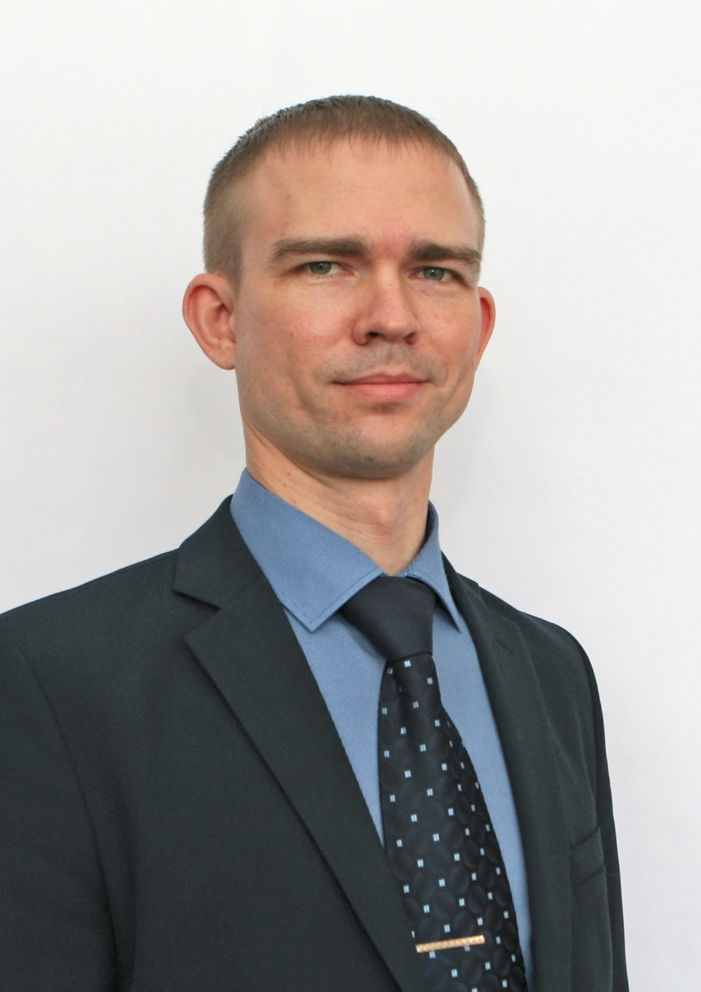
ОКТЯБРЬ 2023
СЕКРЕТ ИСТОРИИ УСПЕХА
Интервью с заместителем начальника отделения конструкционной целостности, начальником отдела прочности РУ на быстрых нейтронах Сергеем Лякишевым.
Вопрос: Вы поступили в АО ОКБ «ГИДРОПРЕСС» в 2003 году и стали одним из самых молодых кандидатов технических наук, защитившихся в стенах родного предприятия. Что побудило Вас к защите? Расскажите о руководителях Вашей диссертационной работы?
Ответ: В ученых кругах есть поверье, что кандидатскую диссертацию нужно защитить либо до 30 лет, либо уже после 50. Я пошел по первому пути и защитился в 29 лет. Я хорошо помню тот день, когда меня, молодого специалиста, пригласил в свой кабинет главный конструктор Николай Борисович Трунов. Он протянул мне
листок бумаги, в заглавии которого было написано «План работ Лякишева С.Л. по подготовке диссертации на соискание ученой степени к.т.н.». В этом плане было по главам расписано все то, что мне предстоит сделать при выполнении научного исследования. Я поступил в первый набор аспирантуры при ОКБ «ГИДРОПРЕСС», прошел обучение в МГТУ им. Н.Э.Баумана и за 4 года подготовил свою диссертационную работу. К моему глубокому сожалению Николай Борисович из-за трагической гибели в авиакатастрофе под Петрозаводском не увидел мою работу в окончательном виде. Завершал научную работу я при заместителе директора по научной работе предприятия Александре Степановиче Зубченко, с которым познакомился и подружился в командировке на Нововоронежской АЭС. Несмотря на всю свою мягкость, Александр Степанович поставил мне жесткие сроки по доработке диссертации. Раз в 2 недели я приносил ему подготовленную главу, потом 2 недели исправлял его замечания и приносил новую главу. Таким образом, за несколько месяцев диссертация была подготовлена к защите. Я горжусь тем, что моими научными руководителями были доктора технических наук Трунов Николай Борисович и Зубченко Александр Степанович – уникальные специалисты и легендарные личности отечественной атомной отрасли.

Slide 29
ОКТЯБРЬ 2023
ПРОДОЛЖЕНИЕ…
Вопрос: В настоящее время Вы являетесь заместителем начальника отделения конструкционной целостности и возглавляете работы по созданию реактора четвертого поколения для АЭС малой мощности СВЕТ-М. Что такое проект СВЕТ-М, и каковы его основные характеристики? В чём он превосходит проекты западных конкурентов «Росатома»?
Ответ: СВЕТ-М – это модульный реактор малой мощности со свинцово-висмутовым теплоносителем с естественной циркуляцией. Наиболее перспективной нишей для реакторов со свинцово-висмутовым теплоносителем, по нашей оценке, является рынок атомных станций малой мощности (АСММ). Для Российской Федерации существует большая потребность в АСММ для обеспечения энергоснабжения и теплоснабжения удаленных районов, расположенных, в основном, в Арктике, и не подключенных к единой энергетической системе.
Вопрос: Каковы технические характеристики реакторной установки? В чем особенности?
Ответ: Мы сейчас разрабатываем варианты реакторных установок СВЕТ-М в широком диапазоне электрической мощности от 1 до 50 МВт. Наиболее проработана конструкция на 10 МВт. Подобрали стандартную турбину от тепловой электростанции, чтобы не разрабатывать новую. Она позволяет выдавать либо 10 МВт электроэнергии, либо 8 МВт электроэнергии и тепло для населенного пункта. Высота реактора — около 5 м, то есть его можно доставить на площадку практически любым видом транспорта
Теплоноситель представляет собой эвтектический сплав свинца с висмутом. Мы выбрали моноблочную конструкцию, когда в одном корпусе расположены и активная зона, и парогенераторы. По сути, в этот корпус поступает вода, а выходит перегретый пар. Главная особенность реактора, что он работает на естественной циркуляции, нет насосов в первом контуре. Корпус не нагружен давлением и имеет полностью пассивное охлаждение активной зоны. Сплав свинец-висмут находится в корпусе реактора при атмосферном давлении, он химически не взаимодействует ни с атмосферным воздухом, ни с водой.
Вопрос: Вы продолжаете дело своих наставников, активно включая молодых специалистов в научную деятельность. Ваш аспирант, инженер-конструктор 3 категории Николай Тарасов стал победителем XII Национальной научно-технической конференции (ННТК) Союза машиностроителей России. Доклад о проекте РУ «СВЕТ-М», подготовленный под Вашим руководством, стал лучшим в направлении «Энергетическое машиностроение». Дает ли на Ваш взгляд научная деятельность старт к карьере в АО ОКБ «ГИДРОПРЕСС»?

Slide 30
ОКТЯБРЬ 2023
ПРОДОЛЖЕНИЕ…
Ответ: Наше предприятие предоставляет широкие возможности для научной деятельности и последующего карьерного роста. Я сам не единожды участвовал в ежегодной Конференции молодых специалистов (КМС), проводимой в АО ОКБ «ГИДРОПРЕСС», становился победителем. КМС является площадкой, где молодой ученый может заявить о своих разработках, выступить перед коллегами, получить полезную обратную связь, вопросы и замечания к своей работе и приобрести первый опыт публичных выступлений. Конференция позволяет научиться готовить презентации, кратко и четко излагать свои мысли. Имея опыт выступления на КМС, в дальнейшем гораздо легче подготовиться к докладам на отраслевых и международных конференциях.
Вопрос: Став руководителем, Вы начали заниматься общественной работой, в качестве члена ипотечной комиссии при Губернаторе Московской области. Что для Вас стало мотивацией заниматься такой ответственной и достаточно затратной по времени общественной работой?
Ответ: Я три года входил с Совет молодых ученых и специалистов Московской области созданный Губернатором при Министерстве инвестиций, промышленности и науки Московской области. За это время мне удалось поучаствовать во множестве мероприятий, проводимых советом. Наиболее длительные заседания совета проходили при рассмотрении кандидатов на получение премии Губернатора в сфере науки и инноваций, когда из нескольких десятков научных работ, выполненных по всей Московской области, нужно было отобрать 15 самых лучших. Итогом трехлетней работы нашего совета стало утверждение на законодательном уровне понятия «Молодой ученый» и включение «Молодого ученого» в программу Губернатора «Жилище». Раньше в программе «Жилище» могли участвовать только «Молодые учителя» и «Молодые врачи», а теперь ежегодно 100 молодых ученых получают льготные ипотечные кредиты на покупку собственного жилья. В комиссии по рассмотрению заявок от молодых ученых на получение льготной ипотеки я работаю и сейчас.
Вопрос: Вы входите в состав Диссертационного совета АО ОКБ «ГИДРОПРЕСС». Какие перспективы у молодежи предприятия с точки зрения наличия материала для получения ученой степени?
Ответ: Кандидатская диссертация должна решать научную проблему, не решенную до тебя, быть актуальной и значимой для предприятия и отрасли. В АО ОКБ «ГИДРОПРЕСС» очень много тем для проведения исследований и подготовки научных работ. Многие молодые специалисты просто не замечают перспективных тем для диссертации, хотя они содержатся в их повседневной работе. Нужно только большое желание работать, решать научные проблемы и заниматься исследованиями. Иногда в ущерб личному времени. Ну а более опытные сотрудники просто обязаны помогать молодежи как с выбором темы научных исследований, так и с методологической поддержкой в их реализации.

Slide 31
ОКТЯБРЬ 2023
Эксперты Росэнергоатома поделились своим опытом по достижению технологического суверенитета на стратегической сессии ГК «Ростех»
11-12 октября 2023 года в Москве прошла стратегическая сессия Госкорпорации Ростех «Цифровая трансформация». В мероприятии приняли участие эксперты АО «Концерн Росэнергоатом» (Электроэнергетический дивизион Госкорпорации «Росатом») и КОНСИС-ОС, которые поделились своим опытом по достижению технологического суверенитета.
Директор департамента управления ИТ-проектами и интеграцией Росэнергоатома Олег Шальнов поделился, в частности, опытом Росэнергоатома в создании отечественных программно-аппаратных комплексов (ПАК).
Он отметил, что основной целью ПАКов является создание сбалансированных горизонтально масштабируемых аппаратных решений на российском «железе» для отечественных систем и приложений с прогнозируемыми параметрами качества работы информационных систем, уровнем безопасности и стоимости владения на всем жизненном цикле решения.
На текущий момент по заказу Концерна «Росэнергоатом» совместно с ведущими российскими компаниями было создано 4 доверенных ПАКа:
- ПАК для продвинутой аналитики
- ПАК для обеспечения высокого уровня информационной безопасности
- ПАК для развертывания инфраструктур виртуальных рабочих мест
- ПАК для реализации частного облака
«Сейчас, когда все российские госкорпорации проходят непростой путь, связанный с обеспечением технологической независимости, открытый диалог и обмен опытом бесценен. Благодарю коллег за приглашение и возможность обсудить проблемные вопросы, актуальные в том числе и для нашей компании. Для нас очень важно и полезно стратегическое видение коллег по достижения цифровой трансформации в эпоху суверенитета» - прокомментировал Олег Шальнов.

